Slide 1
Value Rebalancing

Slide 2
적립식 VR
주기적으로 일정한 금액을 적립하는 형태
투자를 시작한 초반에 큰 위기를 겪는다면, 적립식 투자는 위기를 극복할 수 있는 큰 힘이 된다.
FenoK 적립식이라 해서 매달 DCA 금액만 필요한 것이 아니라
라오어가 가이드 하는 바로는 초기에 일정한 목돈을 투입하기를 가이드 하고 있다.
거치식 VR
추가적인 적립이나 인출 없이 VR 장투를 이어가는 것을 뜻한다.
투자가 장기화 된다면 적립식 VR은 자연스럽게 거치식 VR처럼 변해간다.
인출식 VR
주기적으로 일정 금액을 인출하는 형태의 VR
투자 후반부의 TQQQ의 변동성을 대비해 일정금액을 미리 현금화 하는 방식
VR 초기 설계 방법론: 적립식 VR -> 거치식 VR -> 인출식 VR

Slide 3
적립식 VR 예시

Slide 4
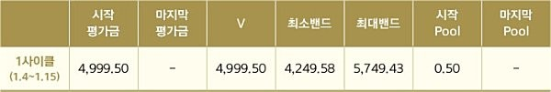
Value Rebalancing
Ex) 적립식 VR 초기자금 5000달러, 사이클 증액 250달러, 시작 Pool 0%, Pool 사용한도 75%, G=10, Band 15%
초기자금 5000달러로 2주에서 한달동안 TQQQ를 매수 한다.
남는 돈은 Pool로 들어간다.($0.50)
110개의 TQQQ를 매수했다 가정.
VR 시작 전날의 TQQQ 종가가 45.45라고 할 때
종가를 기준으로(평단가가 아님) V를 계산
V1=110 x 45.45 = 4999.5
최소밴드 = 4999.5 x 0.85 = 4249.58
최대밴드 = 4999.5 x 1.15 = 5749.43
1차 사이클 시작

Slide 5
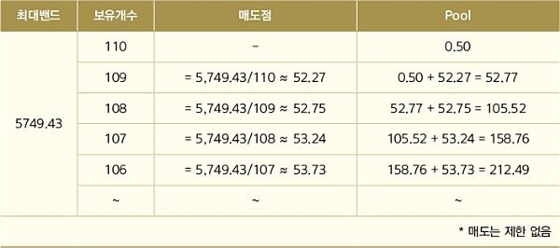
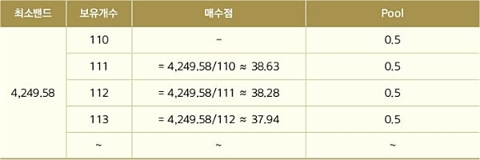
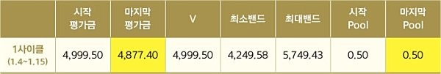
Value Rebalancing
<매수>
설정된 평단가가 최소 밴드에 걸리는 지점에
매수점이 설정 되지만 Pool에 금액이 있지 않아
실제 매수가 발생 되지는 않는다.
<매도>
설정된 평단가가 최대 밴드에 걸리는 지점마다
매도를 설정한다. Pool 비율은 75%이지만 매도에는
제한이 없기 때문에 제한 없이 매도를 걸 수 있다.
1차 사이클 종료

Slide 6

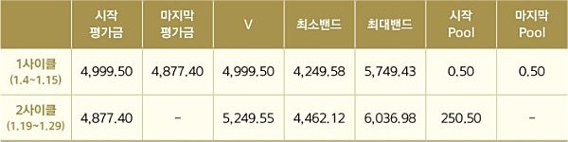
Value Rebalancing
1차 사이클 종료
V2 = 4999.50 + 0.5/10 + 250 = 5249.55
최소밴드 = 5249.55 x 0.85 = 4462.12
최대밴드 = 5249.55 x 1.15 = 6036.98
2차 사이클 시작

Slide 7
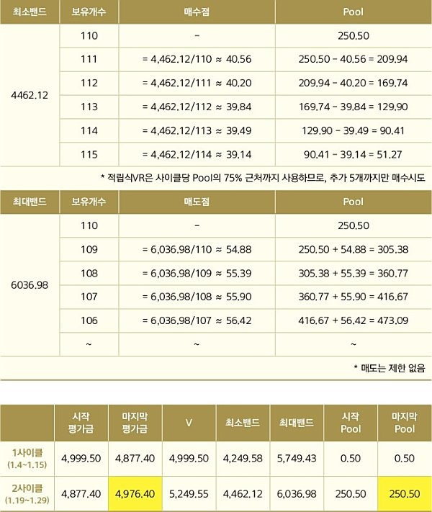
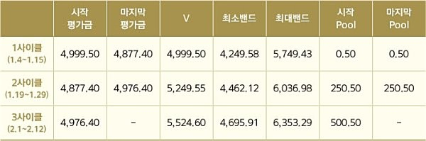
V3 = 5249.55 + 250.50/10 + 250 = 5524.6
최소밴드 = 5524.6 x 0.85 = 4695.91
최대밴드 = 5524.6 x 1.15 = 6353.29

Slide 8
VR 증액 / 감액 예시

Slide 9
<증액 방법>
TQQQ 평가금과 Pool의 비율 만큼 추가
ex)
TQQQ 평가금 18,000 / Pool 2,000 / 총액 20,000
TQQQ 비중 90% / Pool 비중 10% /
증액 금액 10,000
1. TQQQ 비중 90% / Pool 비중 10%로 금액 투입
=> TQQQ: 18000+9000 / Pool: 2000+1000
2. V값을 재설정(P/V 값은 고정)
if V가 20,000이라 가정할 때(위의 총액을 말하는 것이 아니라 가상의 금액).
P/V = 2,000/20,000 = 0.1 이 상태였을 것이기 때문에
Pool이 3,000으로 증액이 되었을 때도 P/V는 0.1이 유지 되어야 함으로
0.1을 유지하는 V값은 3,000 / V = 0.1 => V = 30,000이 된다.
=> 다음 사이클에서 계산은 P = 3,000 / V = 30,000을 기준으로 새 V를 계산한다.

Slide 10
<감액 방법>
TQQQ 평가금과 Pool의 비율 만큼 매도
ex)
TQQQ 평가금 18,000 / Pool 2,000 / 총액 20,000
TQQQ 비중 90% / Pool 비중 10% /
인출 금액 10,000
1. TQQQ 비중 90% / Pool 비중 10%로 금액 인출
=> TQQQ: 18000-9000 / Pool: 2000-1000
2. V값을 재설정(P/V 값은 고정)
if V가 20,000이라 가정할 때(위의 총액을 말하는 것이 아니라 가상의 금액).
P/V = 2,000/20,000 = 0.1 이 상태였을 것이기 때문에
Pool이 1,000으로 감액이 되어도 P/V는 0.1이 유지 되어야 함으로
0.1을 유지하는 V값은 1,000 / V = 0.1 => V = 10,000이 된다.
=> 다음 사이클에서 계산은 P = 1,000 / V = 10,000을 기준으로 새 V를 계산한다.

Slide 11
VR Sheets 사용법
https://active.gitbook.io/vr-sheets/getting-started/introduction

